Slide 1
Психолого-педагогические условия сопровождения интенсификации освоения обучающимися обучающихся образовательных программ
Научный руководитель-
Вагина Елена Евгеньевна
Руководитель ОО –
Красников Андрей Анатольевич
Заместитель директора по НМР- Русецкая Наталья Степановна
Статус в программе РИП
НМЦ 2022-2023гг
Стаж в программе-27 лет

Slide 2
Актуальность темы исследования
2021
2018
2021
Изменения в ФЗ «Об образовании в РФ» 26 .05. 2021
Примерные образовательные программы разрабатываются …………….,в том числе с учетом возможности одновременного получения обучающимися нескольких квалификаций.
Указ Президента
Указ Президента Российской Федерации от 7 мая 2018 г. № 204 «О национальных целях и стратегических задачах развития Российской Федерации на период до 2024 года»
Федеральный закон от 29 декабря 2012 г. № 273-ФЗ «Об образовании в Российской Федерации»
Учёт потребности и возможности конкретных обучающихся: работающих студентов, студентов уже имеющие образование и квалификацию, одаренных, отстающих, лиц с ОВЗ
2022
Интеграция и интенсификация методик преподавания общеобразовательных дисциплин с учётом профессионализации в рамках проекта «Профессионалитет»
2020
Федеральный проект
Проект по актуализации ФГОС СПО (50 профессий и специальностей) за счёт оптимизации сроков освоения образовательных программ и интенсификации освоения их содержания, а также по информационному и экспертному сопровождению внедрения обновлённых ФГОС СПО в профессиональных образовательных организациях
2021
Требования рынка труда
Учет потребности региона, организаций работодателей, в том числе в опережающей подготовке кадров. Обеспечение подготовки к конкретным рабочим местам в регионе, за счет широких квалификаций и гибких модульных программ.
Трансформации подходов к реализации среднего общего образования в СПО с учетом стратегических направлений развития системы СПО

Slide 3
Гипотеза темы исследования
01
Направления , формы,
методы, уровни
сопровождения
Сопровождение
интенсификации
освоения обучающимися
образовательных программ
будет обеспечено, если
создать следующие
психолого-педагогические условия
02
Методические рекомендации по формированию
СУМ, SS,
РОН,УМ
03
Мониторинг способностей
обучающихся
Диагностический
инструментарий
04
Комплект моделей
интенсификации
05
Инструментарий интенсификации
и оптимизации

Slide 4
Результаты работы НМЦ за 2022-2023 учебный год
Международный уровень
Всероссийский уровень
Участие в 5 мероприятиях международного уровня. (олимпиады-2; конкурсы- 3);
Результаты :
2 международного уровня (Грамоты, Дипломы-1 место-1, 3 место-1)
Региональный
уровень
Участие в 23 мероприятиях всероссийского уровня (олимпиады-2; конкурсы- 21); - Результаты :
21 всероссийского уровня (Грамоты, Дипломы- место-8, 2 место-12, 3 место-1)
Участие в 12 мероприятиях регионального уровня (конкурсы); -
Результаты :
5 регионального уровня (Грамоты -1 место-2, 2 место-2, 3 место-1)
Публикации
Всероссийские-5
Международные -3

Slide 5
Предварительные результаты -2022-2023
Модель интенсификации №2
8 студентов
Модель интенсификации №3
19 студентов
Модель интенсификации №4
42 студента

Slide 6
Муниципальный уровень мероприятия направленные на организацию работы в рамках НМЦ
«Реализация общеобразовательных дисциплин в рамках ФИПП» 31.01.2022г.
Тематические педагогические советы
6
Методические учебы
2
«Организация деятельности педагогического коллектива по диагностике, консультированию, поддержке. Коррекционной работе, развивающей работе, экспертизе результатов обучения в условиях интенсификации освоения обучающимися образовательных программ»- 25.04.2023г
Мастер-классы
7
Открытые практические и теоретические занятия.
14
Открытые внеурочные мероприятия , классные часы
25
«Реализация модели наставничества (руководители практики от профессиональных организаций - обучающиеся)» 17.01.2023
«Проблемы и перспективы реализации дополнительных программ обучения -11.04.2023г.
«Создание условий совершенствования системы работы классных руководителей со студенческим коллективом» 14.02.2023г

Slide 7
Муниципальный уровень мероприятия направленные на организацию работы в рамках НМЦ
Образовательная программа «акселератор студенческих стартапов»
(1.тренинги предпринимательских компетенций «где взять идею для бизнеса. 2.встречи с предпринимателями, анализ идей. 3.конкурс бизнес идей 4.бизнес завтрак с предпринимателями. 5.конкурс стартап-проектов среди студентов ПОО) (Ассоциация предпринимателей «Люди дела»)
Создание психолого педагогических условий для развития гибких компетенций
Декабрь
2023
2012.6
Сентябрь
2022
Цикл игровых мероприятий посвященных «Неделе предпринимательства»
1.решение кейсов «бизнес-идея»
2.квест «история симбирского предпринимательства»
3.бизнес лайфхак (защита)
4.деловая игра «ажиотаж»
5.презентационная сессия: «ключевые тренды
6.гейминг «управленческие навыки»
7.менторский марафон
8.тренинг креативное мышление»
9.тренинг «техника эффективных продаж»
10.игротехники игра «ресторан»
11.бизнес-батл «аукцион проектов»
(ОГБПОУ УТПиТ, Некоммерческая организация «Новая цивилизация» Центр развития предпринимательства.)
2023
Октябрь
2022
Создан и открыт студенческий бизнес клуб «PROбизнес»
(ОГБПОУ УТПиТ)

Slide 8
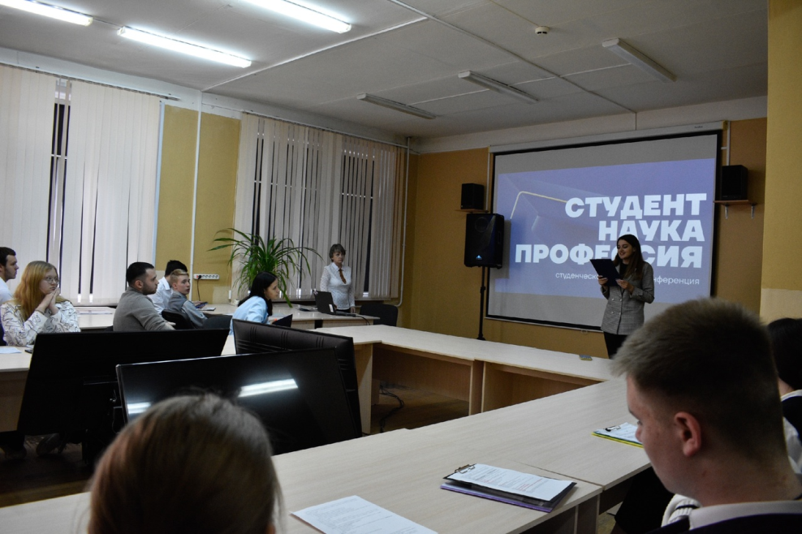
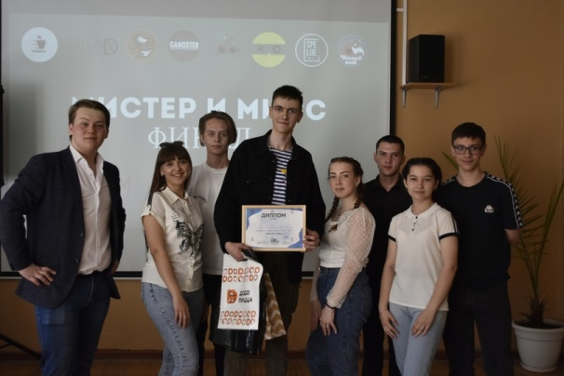
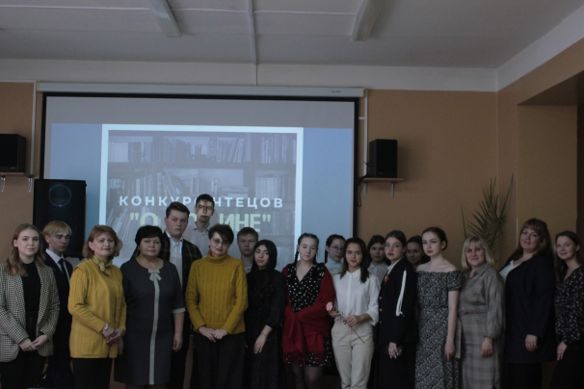
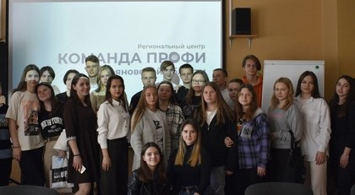
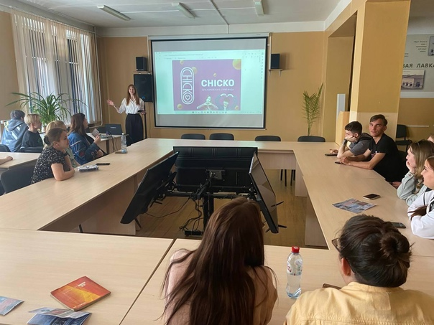
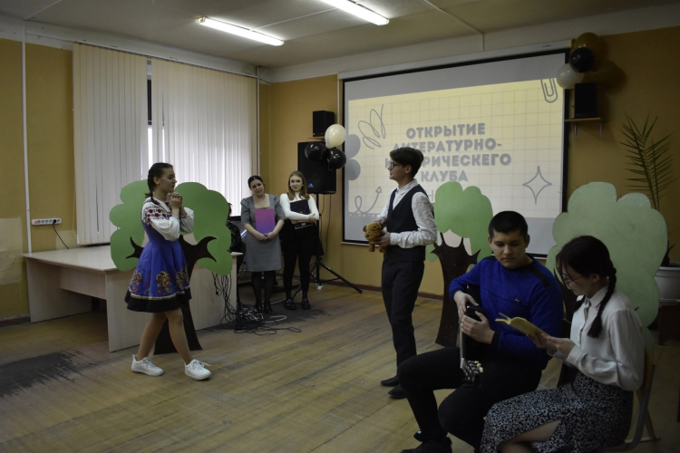
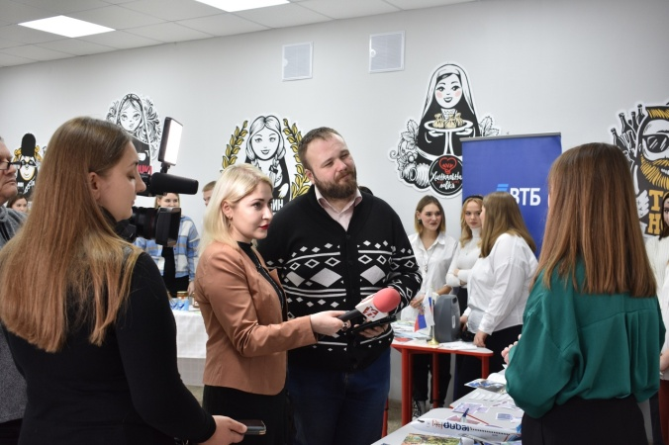
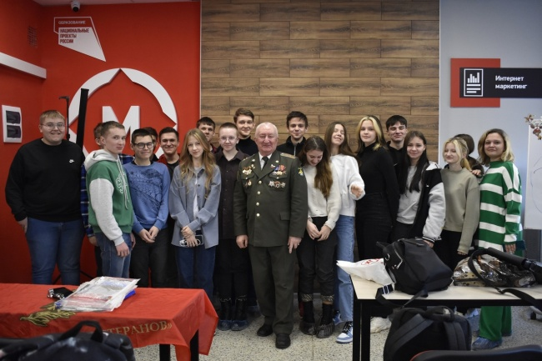
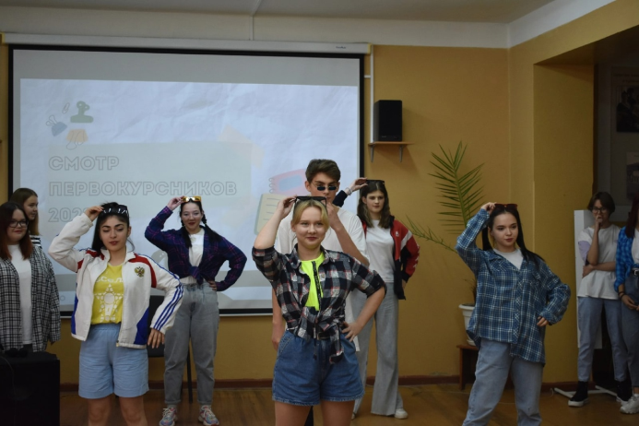
Муниципальный уровень
Создание психолого педагогических условий для развития гибких компетенций

Slide 9
Муниципальный уровень мероприятия направленные на организацию работы в рамках НМЦ
Создание психолого педагогических условий сопровождения освоения обучающимися образовательных программ
Диагностика учебной мотивации студентов по методики А.А. Реан и В.А. Якунин, модификация Н.Ц.Бадмаевой
Изучение мотивации обучения студентов
по методике Т.И. Ильиной
Изучение мотивации профессиональной деятельности по методике К. Замфир в модификации А. Реана)
Уровень учебной мотивации
76%
65%
Рефлексивно-самооценочные навыки.
Опросник «Выработка навыков
оценочно-рефлексивной деятельности (
Е.В. Бондаренко, А.И. Артюхина)
Методы исследования самооценки уровня притязаний «Шкала Розенберга»
Результаты диагностики
Гибкие компетенции
«Опросник самоорганизации деятельности (ОСД)», разработанный Е. Ю. Мандриковой
Диагностический тест Равена
Самотест "Готовность к саморазвитию" (Т.А.Ратанова, Н.Ф. Шляхта «Психодиагностические методы изучения личности»).
70%
40%
Самоуправляющие механизмы личности (СУМ)
Опроснике «Стиль саморегуляции поведения» В.И. Моросановой

Slide 10
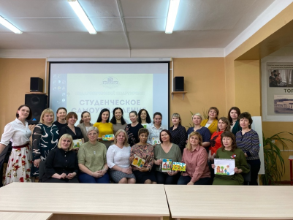
Региональный уровень мероприятия направленные на организацию работы в рамках НМЦ
23 .03.2023
Методический диалог
«Диагностический инструментарий сформированности СУМ, компетенций управления учебной мотивацией, рефлексивно-самооценочных навыков
для сопровождении интенсификации освоения обучающимися образовательных программ»»
24.01.2023
Заседание педагогическойтворческой мастерской «Перспектива»
«Организация деятельности педагогического коллектива по консультированию, поддержке, коррекционной работе, развивающей работе, экспертизе результатов, обучающихся в условиях интенсификации освоения обучающимися образовательных программ.
19.04.2023
01.09.2022
Педагогический квартирник «Формирование студенческого самоуправления в группе»
Круглый стол -встреча с директорами школ
«Сотрудничество в области сопровождения профессионального самоопределения обучающихся в условиях непрерывного образования»

Slide 11
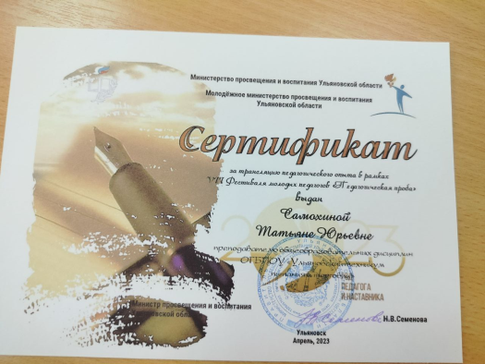
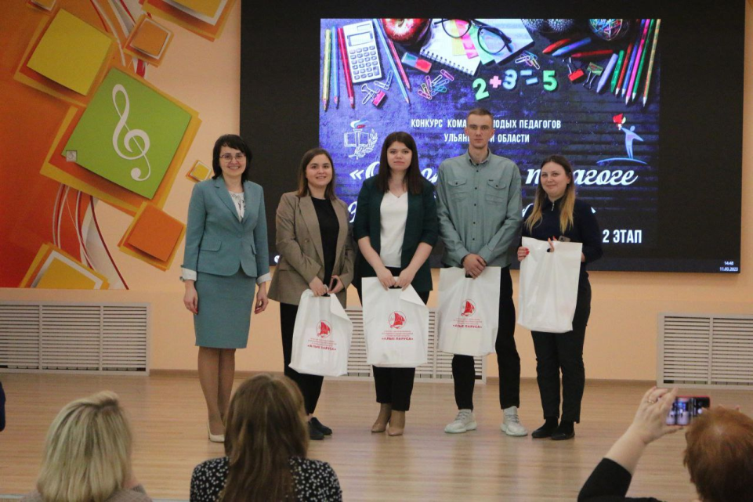
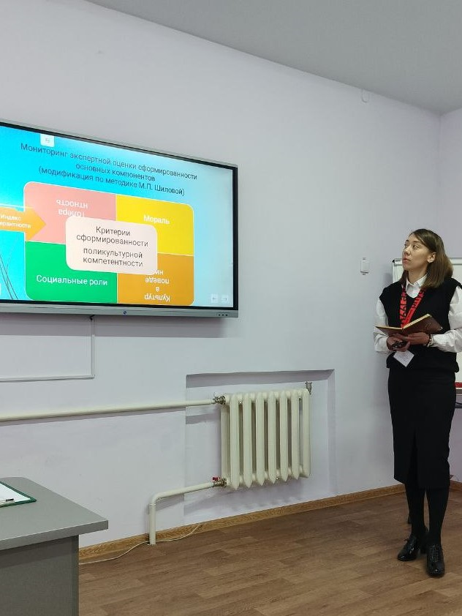
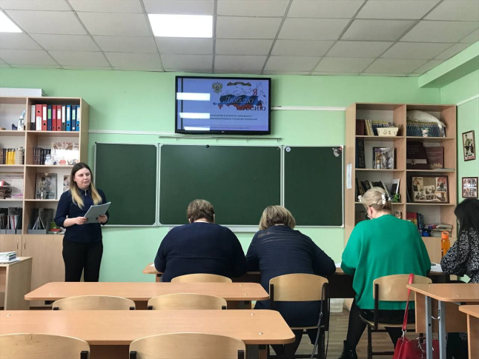
Региональный уровень мероприятия направленные на организацию работы в рамках НМЦ
14 апреля 2023 года
7 Фестиваль молодых педагогов «Педагогическая проба-2023»
Конкурс молодых педагогов «О молодом педагоге замолвите слово» . Команда «ZаПРОФТЕХ» (14.03.2023)
27.10.2022
Областной конкурс «Перспектива»
на лучшую методическую разработку
3 ДИПЛОМА
2 МЕСТО
Областной конкурс на лучшую методическую разработку воспитательной направленности
ДИПЛОМ 2 МЕСТО
6 Областной конкурс видеороликов среди образовательных организаций,
являющихся региональными инновационными площадками

Slide 12
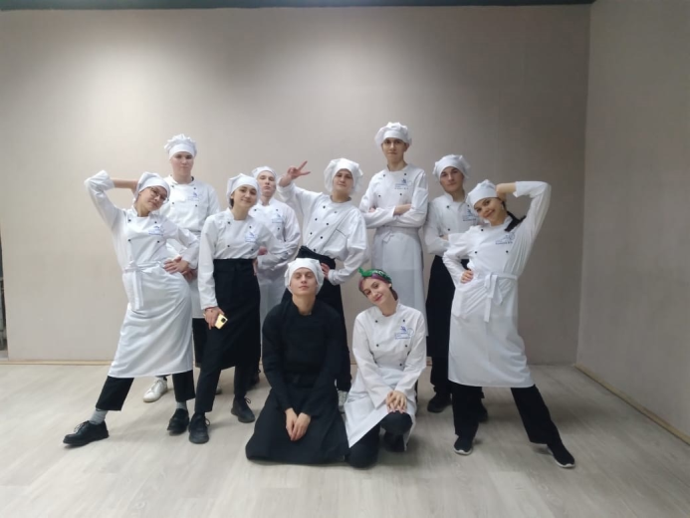
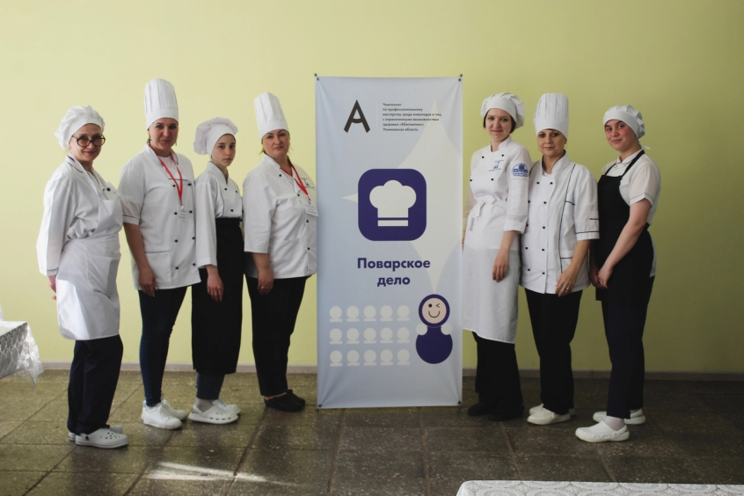
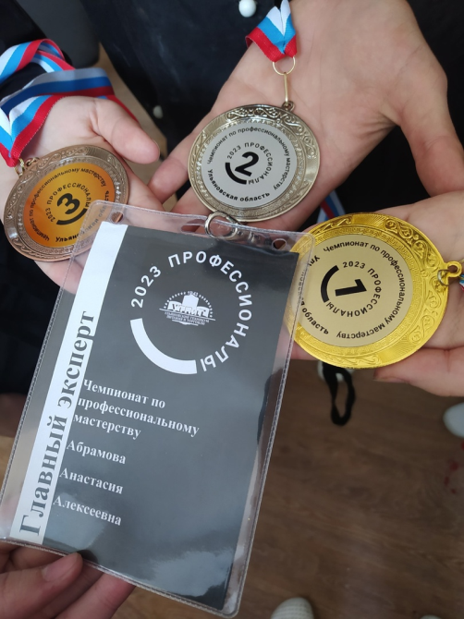
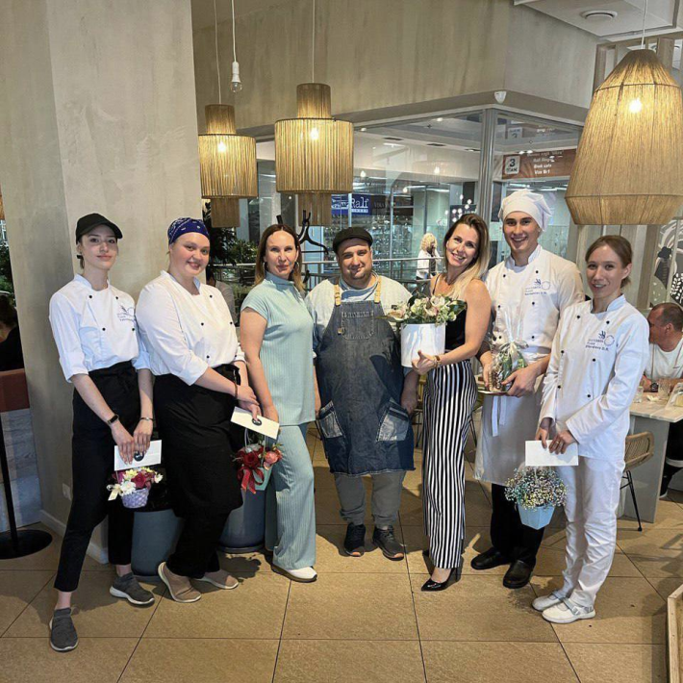
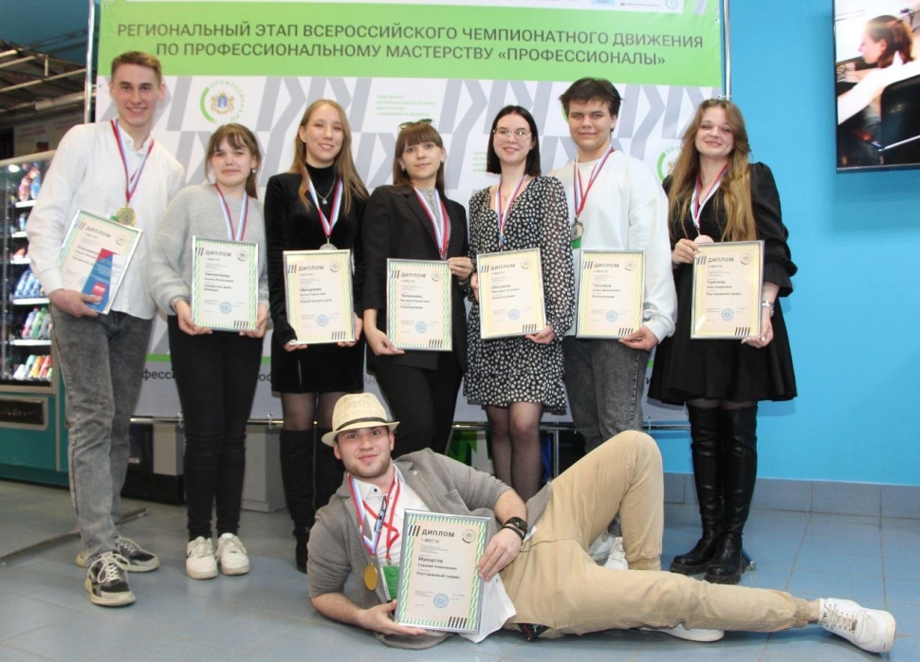
Уровень учебной мотивации
Победителями регионального этапа «Абилимпикс»
Победителями регионального этапа Всероссийского конкурса профессионального мастерства «Профессионал»
АВТОРСКИЙ ГАСТРОУЖИН

Slide 13
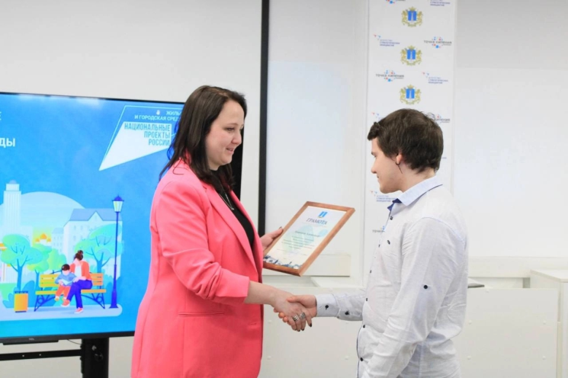
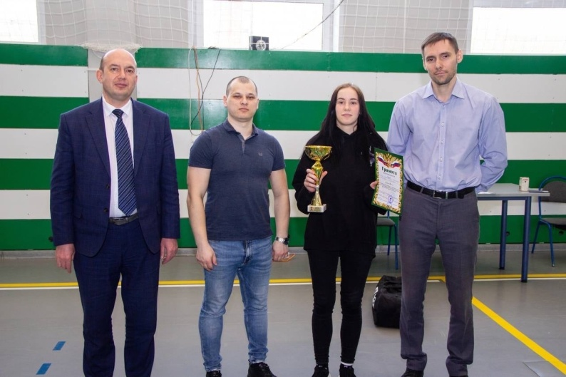
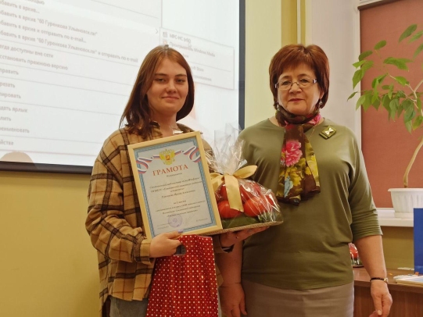
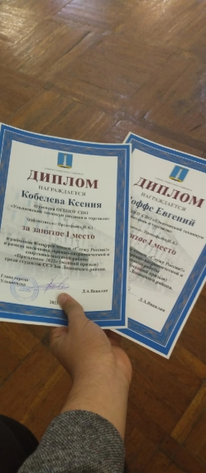
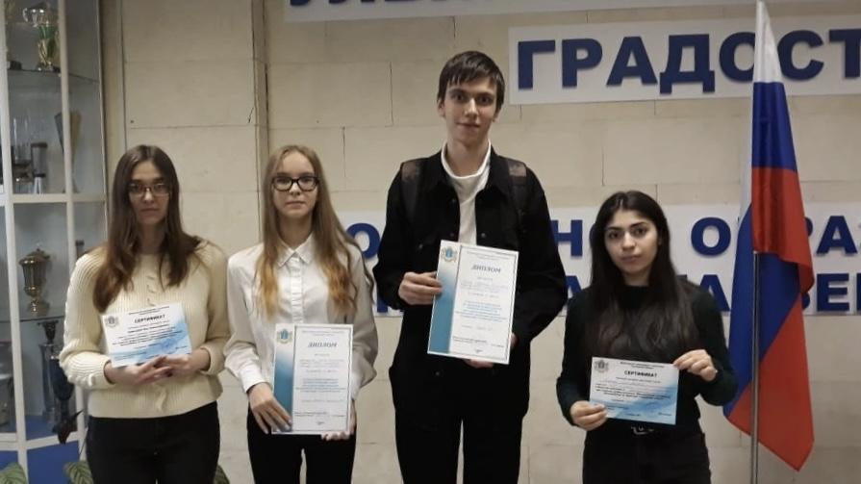
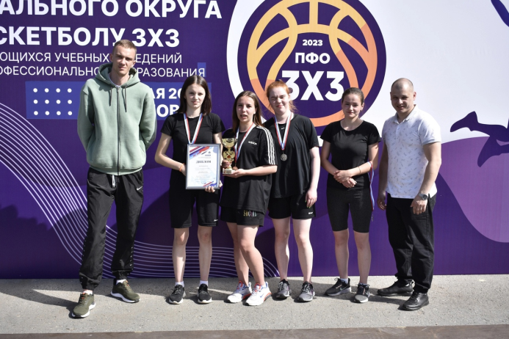
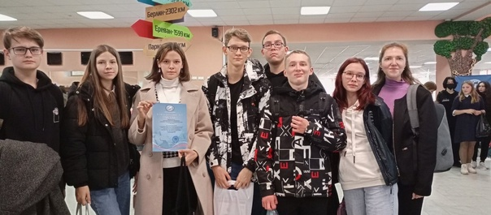
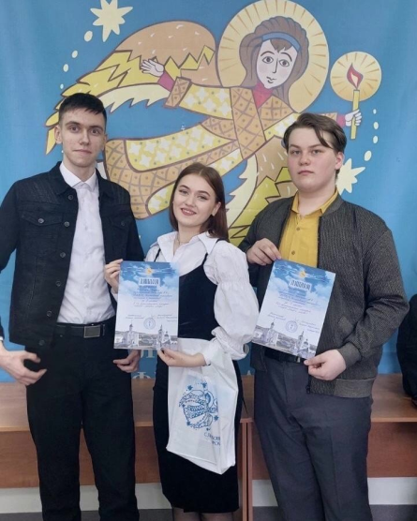
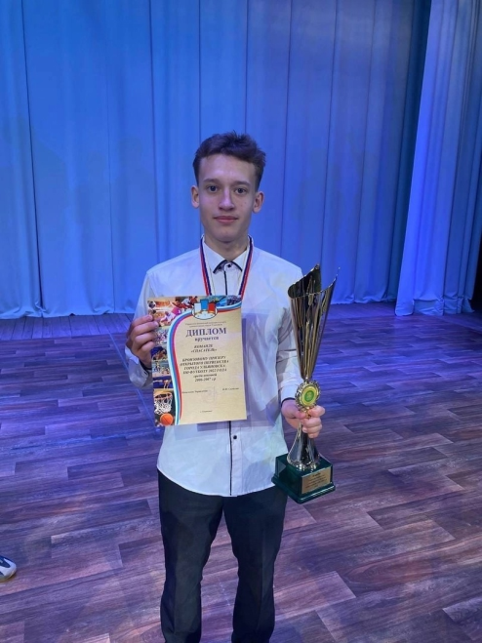
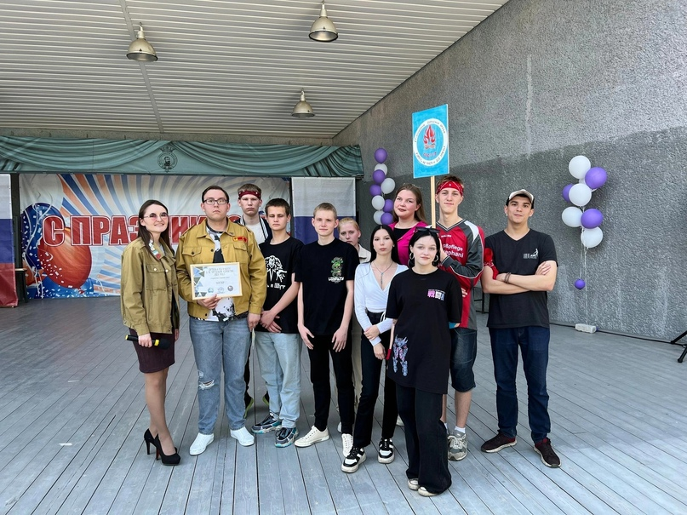
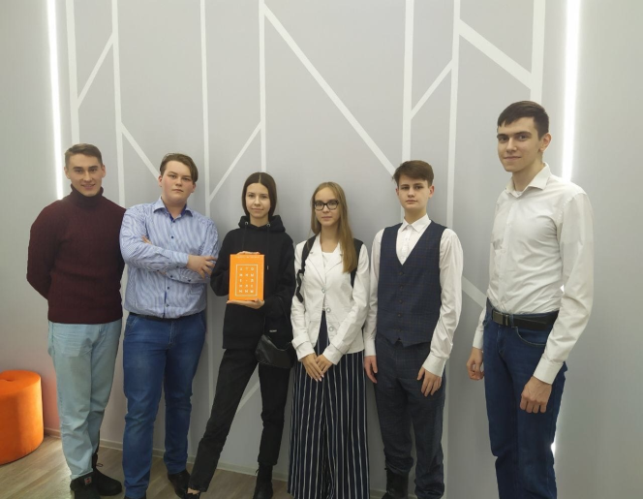
Региональный уровень

Slide 14
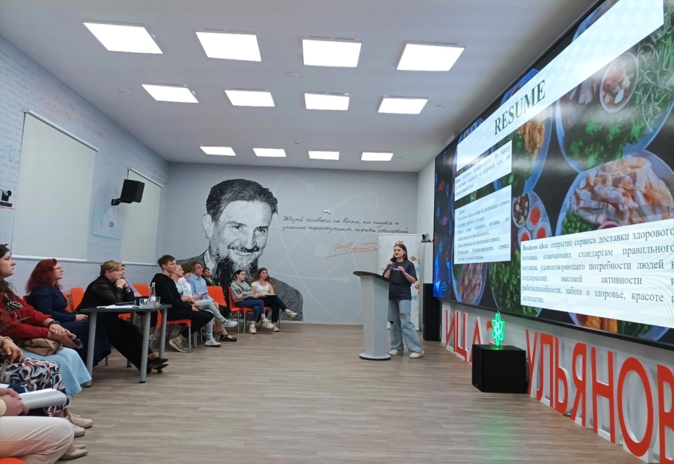
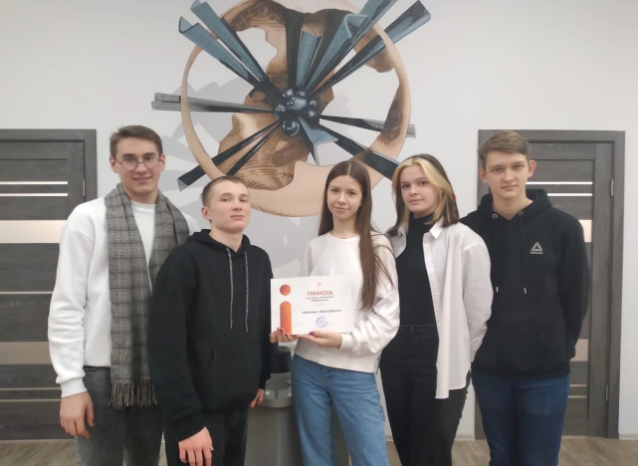
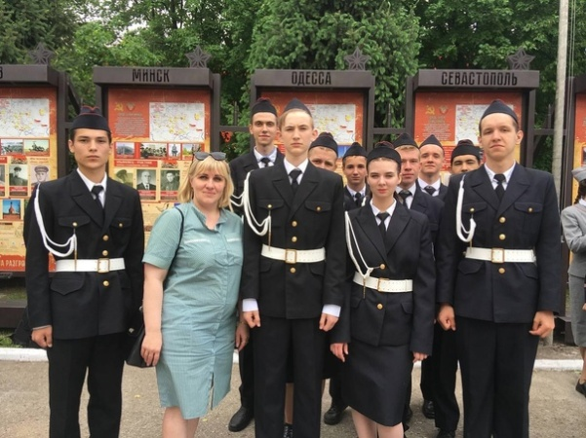
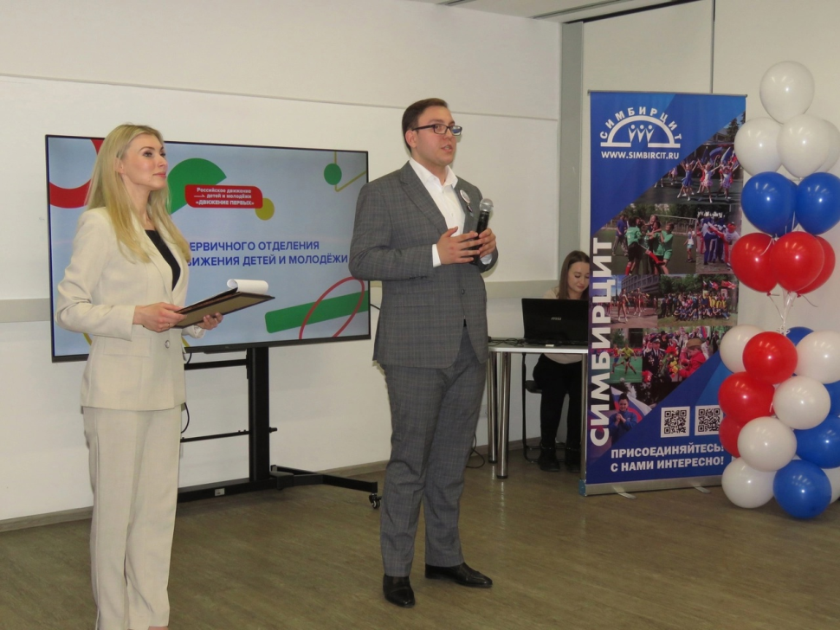
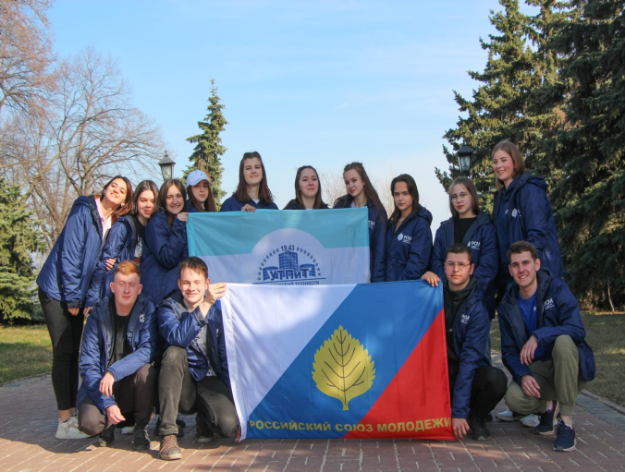
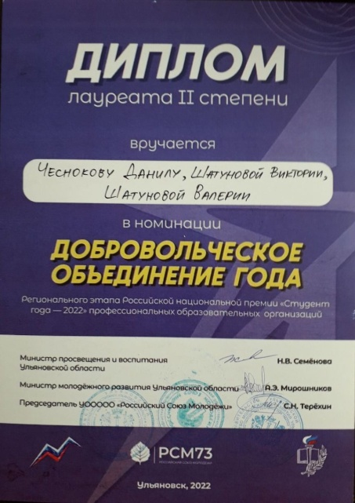
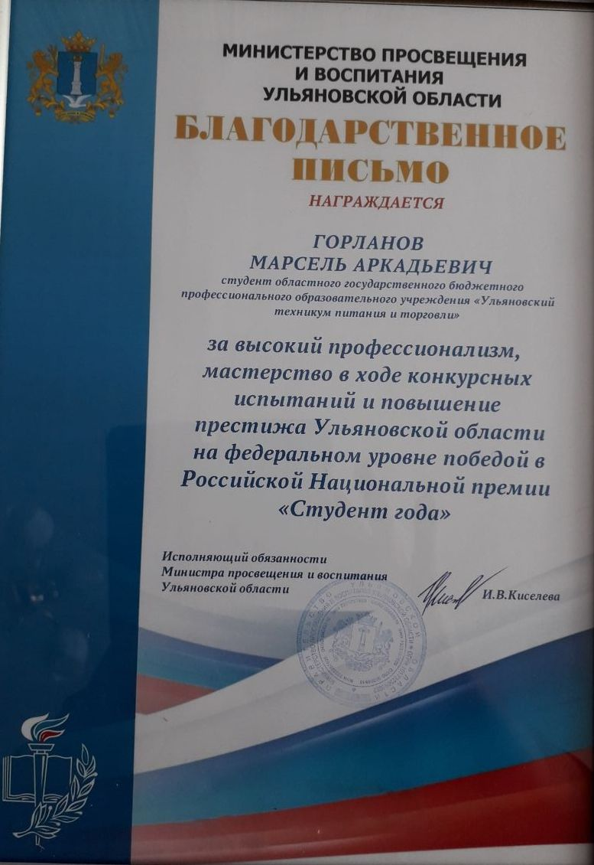
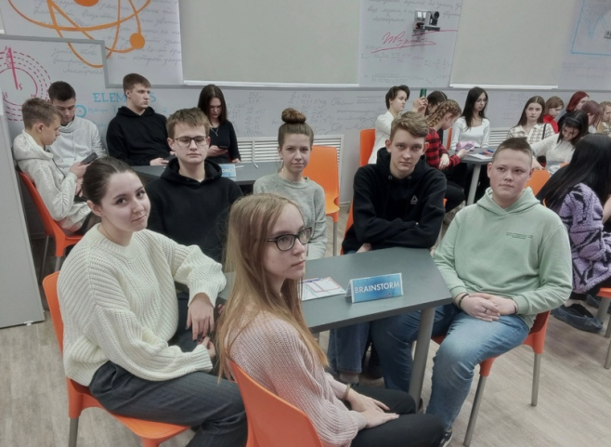
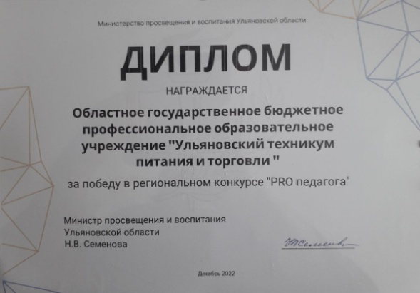
Региональный уровень

Slide 15
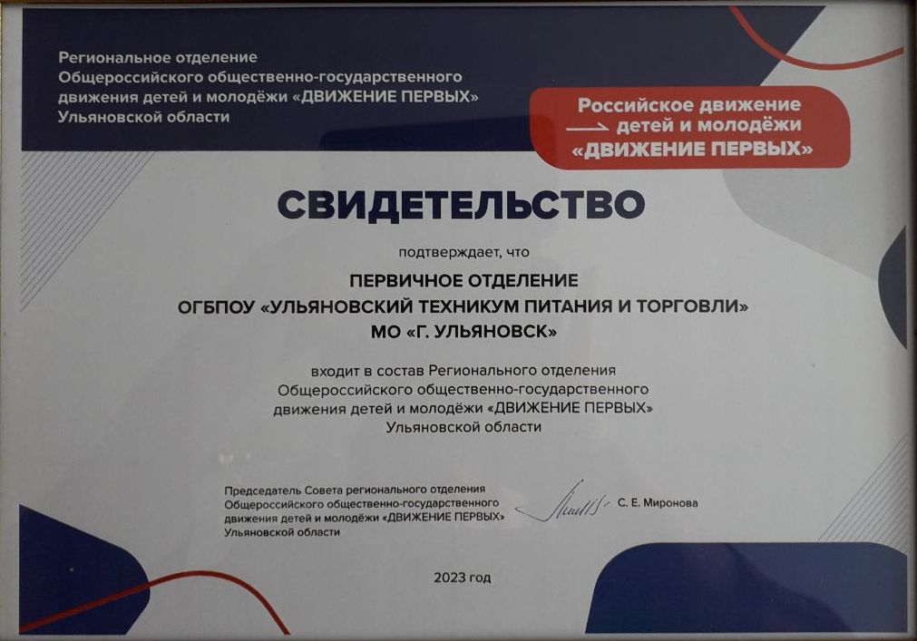
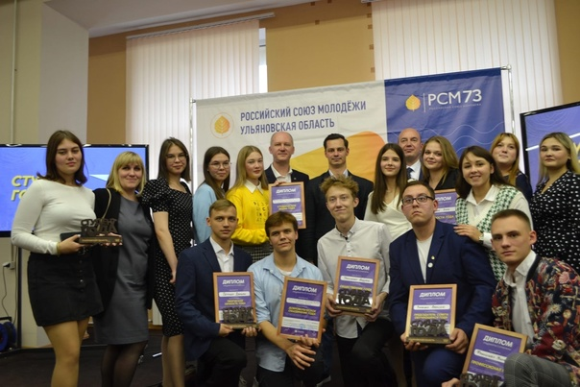
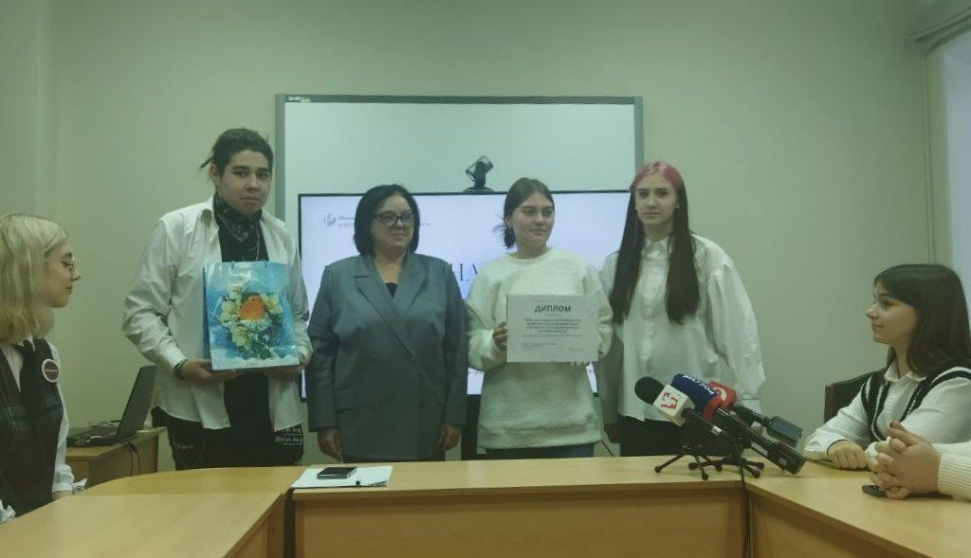
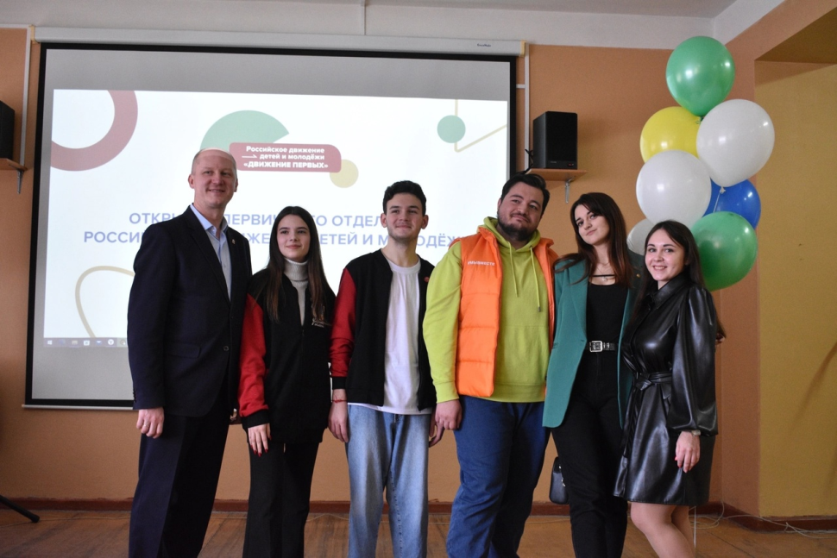
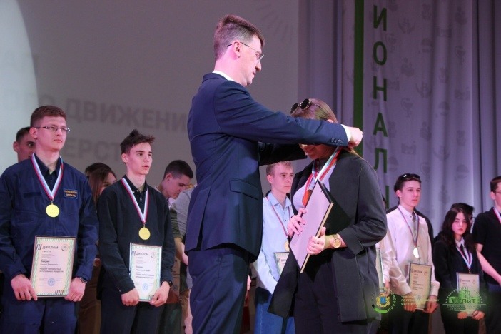
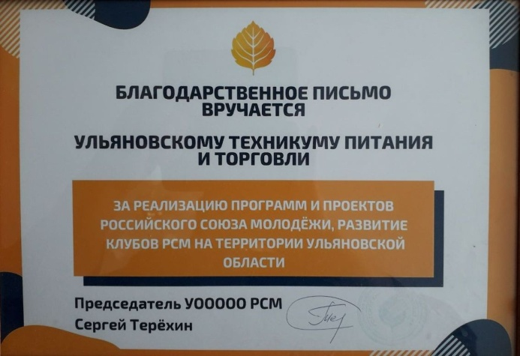
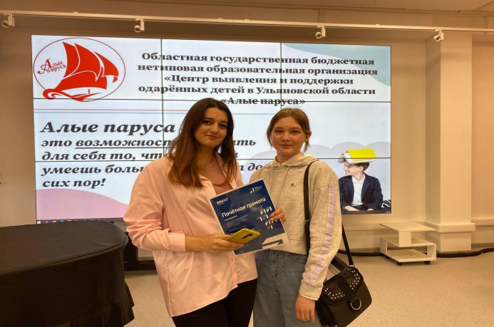
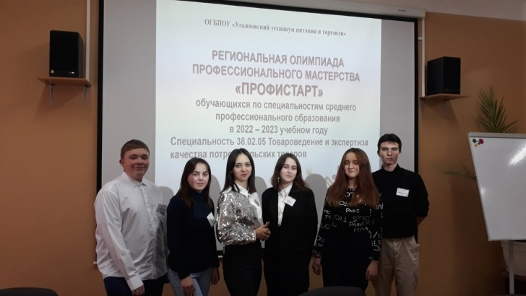
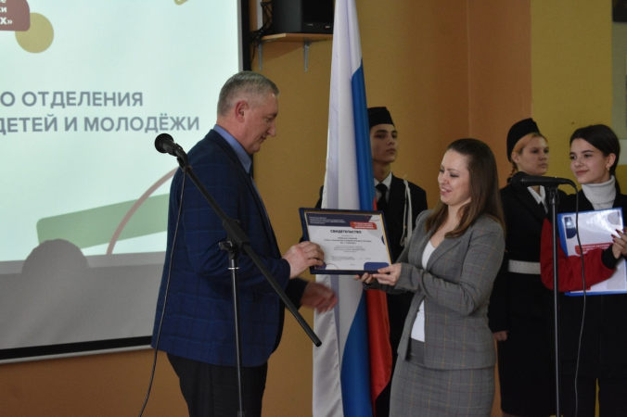
Региональный уровень

Slide 16
Межрегиональный , всероссийский уровень мероприятия направленные на организацию работы в рамках НМЦ
Федеральная пилотная площадка ФГБОУ ДПО
«Институт развития профессионального образования
по теме
«Апробация и внедрение федерального пакета методических разработок для обновления практики подготовки по общеобразовательным дисциплинам с учетом профессиональной направленности программ среднего профессионального образования, реализуемых на базе основного общего образования»
05.10.2022
Дистанционный Круглый стол с педагогами Энгельского колледжа по теме «Психолого-педагогические условия сопровождения освоения обучающимися образовательных программ»
.
ДИПЛОМ 2 МЕСТО
Межрегиональная выставка ярмарка инновационных образовательных проектов «Территория генерации новых идей»

Slide 17
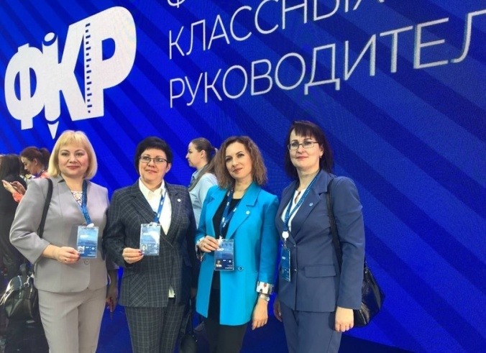
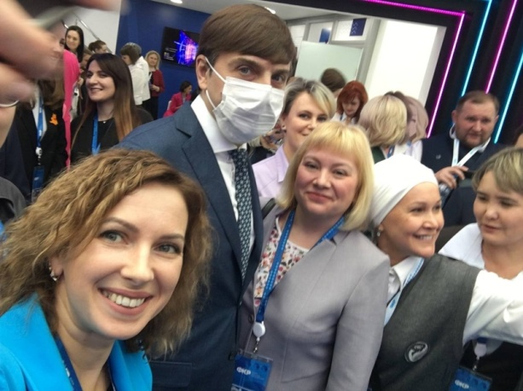
Всероссийский уровень
ДИПЛОМ 2 СТЕПЕНИ ПОБЕДИТЕЛЯ
Всероссийский конкурс ФГБОУ ДПО ИРПО
«Лучшие образовательные модели реализации общеобразовательной подготовки» по УГПС
ДИПЛОМ 1 СТЕПЕНИ
Общероссийский конкурс «Разговоры о важном»
ДИПЛОМ ПРИЗЕРА
Всероссийский конкурс ФГБОУ ДПО ИРПО
«Лучшие образовательные модели реализации общеобразовательной подготовки» по ОД
Форум
классных руководителей
ДИПЛОМ 2 СТЕПЕНИ ПОБЕДИТЕЛЯ
Всероссийский конкурс «Туристический код моей страны, города. поселка, района
ДИПЛОМ 1 СТЕПЕНИ
Всероссийский конкурс научно-исследовательских работ «Перспективы развития науки в современном мире»
Номинация Лучшая научная работа
Научная работа «Сопровождение профессионального самоопределения в условиях инклюзивного образования на примере детской академии на базе техникума»
ДИПЛОМ 2 МЕСТО
Всероссийская олимпиада: «Педагогический успех» в номинации: Использование активных методов обучения в новых условиях
ДИПЛОМ 2 СТЕПЕНИ ПОБЕДИТЕЛЯ
Межрегиональный конкурс методических разработок квестов по учебным дисциплинам цикла ОГСЭ в средних медицинских и фармацевтических образовательных организациях Приволжского федерального округа
Номинация: «Лучший интегрированный квест»
ДИПЛОМ 1 МЕСТО
Всероссийская олимпиада: «Профессиональная этика педагога»

Slide 18
Всероссийский уровень
Г. Анапа
Г. Нижний Новгород
Г.Анапа
Г. Адлер «Сириус»
Г. Москва
Г. Москва

Slide 19
Участие в международных конкурсах по теме НМЦ
«Мастера шёлкового пути» — международный конкурс, бренд международных соревнований по профессиональным техническим навыкам среди учебных заведений для содействия экономическому и социальному развитию стран Шёлкового пути.
Методический мост
«Внедрение результатов инновационной деятельности в образовательный процесс ПОО: практика и результаты»
27.09.2022
1
Участники
Международного конкурса «Мастера шелкового пути» 2023 Среди Пекинских профессиональных заведений и профессиональных учебных заведений стран «Шелкового пути»
2
Диплом1 место
Международная интернет-олимпиада «Педагогические технологии для реализации требований ФГОС»
4

Slide 20
Социальные сети как инструмент транслирования мероприятий и работы НМЦ
Телеграм
ВКонтакте

Slide 21
ГосПаблик
Увеличение охватов и просмотров

